Slide 1
Visuomenės sveikatos priežiūros specialistų patirtis. SLURŠ bendroji programa kaip gairės visuomenės sveikatos priežiūros specialisto darbui Kalvarijos gimnazijoje
Kaunas
2019-06-04

Slide 2

PIRMASIS PASIMATYMAS SU SLURŠ "Kaip įgyvendinsime Sveikatos ir lytiškumo ugdymo bei rengimo šeimai bendrąją programą mokyklose„ 2017 m. gegužės 24 d. Alytuje

Slide 3
ANTRASIS PASIMATYMAS SU SLURŠ
VASAROS KURSAI „MOKYMASIS TYRINĖJANT“ 2017 M. BIRŽELIO 19–22 D., KLAIPĖDA „SVEIKATOS IR LYTIŠKUMO UGDYMO BEI RENGIMO ŠEIMAI BENDROJI PROGRAMA“
ĮGYVENDINIMO BENDROJO UGDYMO MOKYKLOSE GALIMYBĖS
Atskleisti atnaujintos Sveikatos ir lytiškumo ugdymo bei rengimo
šeimai bendrosios programos taikymo iššūkius ir galimybes.

Slide 4
„SVEIKATOS IR LYTIŠKUMO UGDYMO BEI RENGIMO ŠEIMAI BENDROJI PROGRAMA“ KALVARIJOS GIMNAZIJOJE (2017-09-01)
paskirtas koordinatorius;
programa įtraukta į 1-4, 5-8 ir I-II klasių bendrąją ugdymo programą, o III-IV klasėse integruota į atskirų dalykų pamokas;
sudarytas „SVEIKATOS IR LYTIŠKUMO UGDYMO BEI RENGIMO ŠEIMAI BENDROJI PROGRAMA“ veiklų planas.

Slide 5
Sveikatos ir lytiškumo bei rengimo šeimai (SLURŠ) programos tikslas – užtikrinti sėkmingą vaiko sveikatos ir lytiškumo bei rengimo šeimai mokykloje, prisidėti prie vaiko dvasinės, fizinės, psichinės, socialinės gerovės bei sėkmingo funkcionavimo darbo, tarpasmeninių santykių bei šeimos srityse.
Uždaviniai:
organizuoti mokinių sveikatos stiprinimo priemones;
organizuoti atsakomybę už savo elgesį ir veiksmų pasekmes, gebėjimą pasipriešinti neigiamai įtakai; paaiškinti, kodėl pagarbumas, santūrumas ir atsakingas elgesys kuria palankų psichologinį klimatą žmonių santykiuose;
ugdyti sveikos gyvensenos įgūdžius, vertinti savo sveikatą.

Slide 6
„SVEIKATOS IR LYTIŠKUMO UGDYMO BEI RENGIMO ŠEIMAI BENDROJI PROGRAMA“ veiklų planas.
VS specialisto veikla komandoje:
konsultacijos dalykų mokytojams SLURŠ klausimais ugdymo procese;
sveikatos stiprinimo priemonių ir saugios aplinkos priemonių kūrimas (aktyvių mokymų, konkursų, viktorinų, varžybų) gimnazijos bendruo-menei.
veiklos su Aktyvių tėvų klubu.

Slide 7
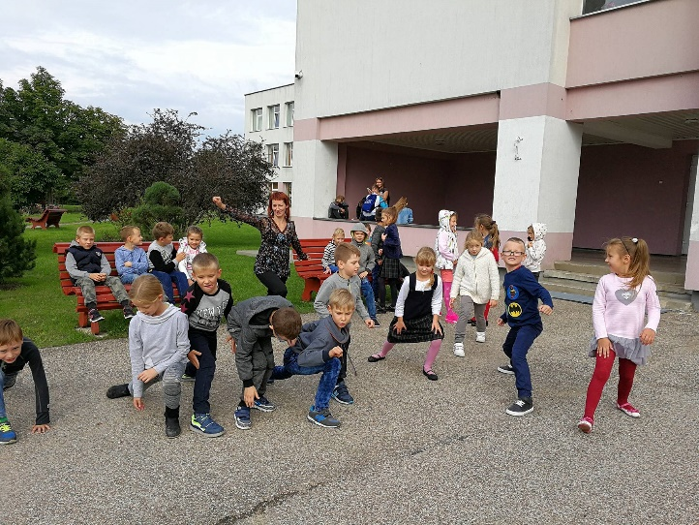
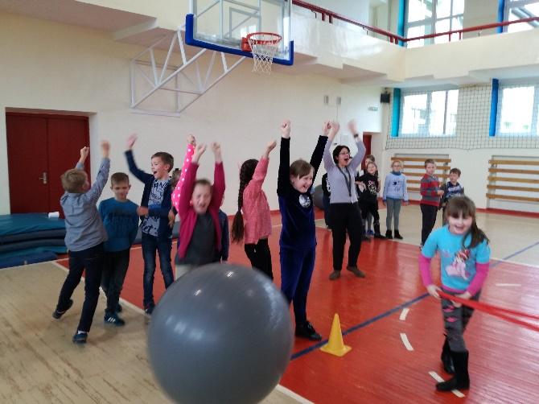
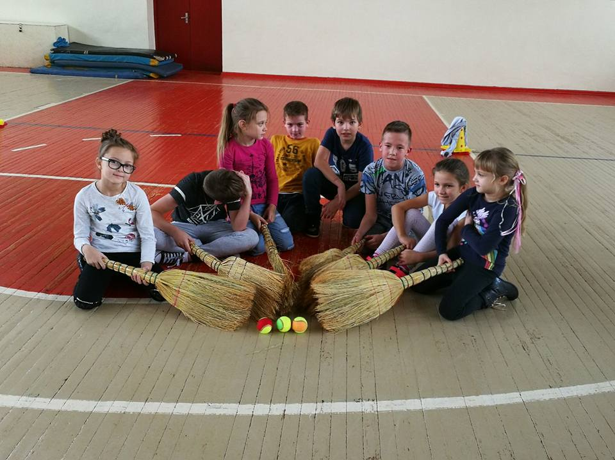
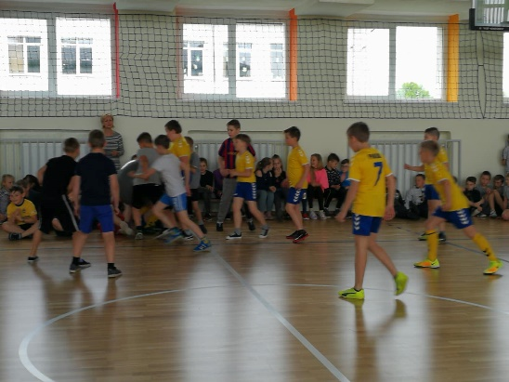
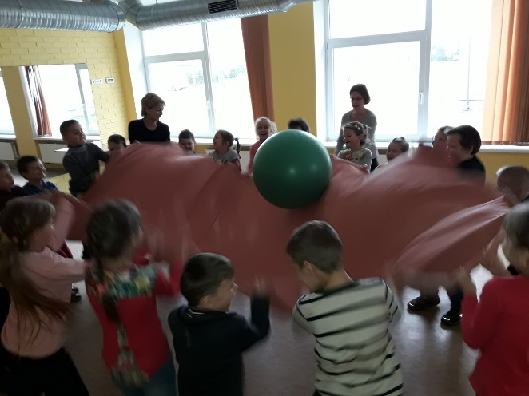
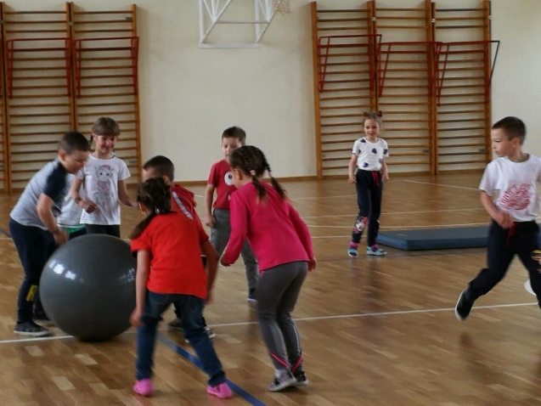
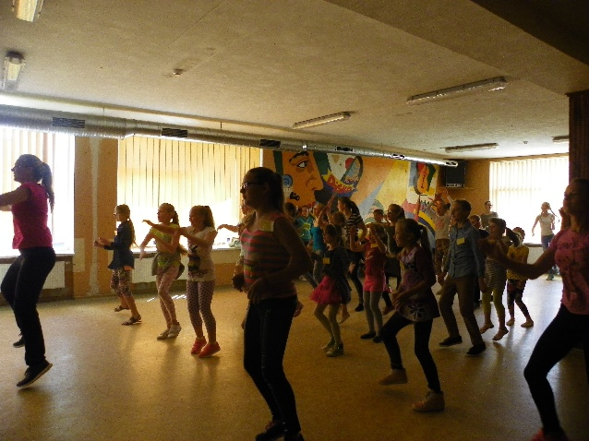
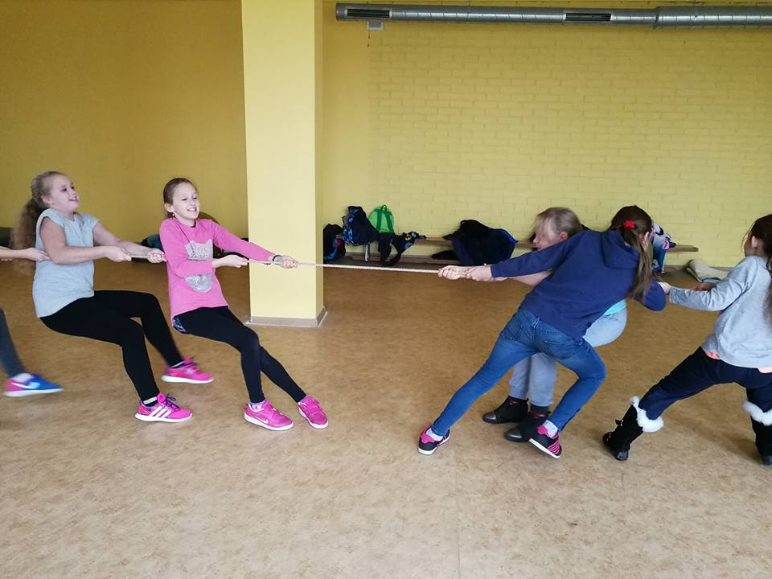
Fizinio aktyvumo užsiėmimai (VSS, socialinė pedagogė, klasių vadovai). Tikslas - propaguoti sveiką gyvenimo būdą, kurti saugią ir sveiką aplinką , organizuoti protinės veiklos ir poilsio kaitą.
Aktyviosios pertraukos:
Linksmosios mankštos, Šokančios pertraukos , „Judam sveikatos labui“, „Draugiškas futbolas“ ‚ „Paklodės futbolas“, „Šluotų ritulys“.

Slide 8
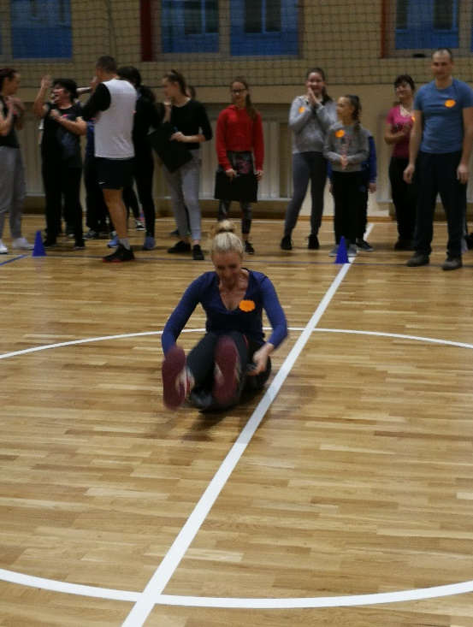
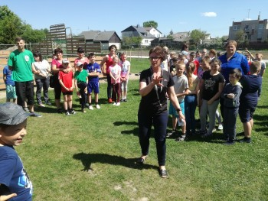
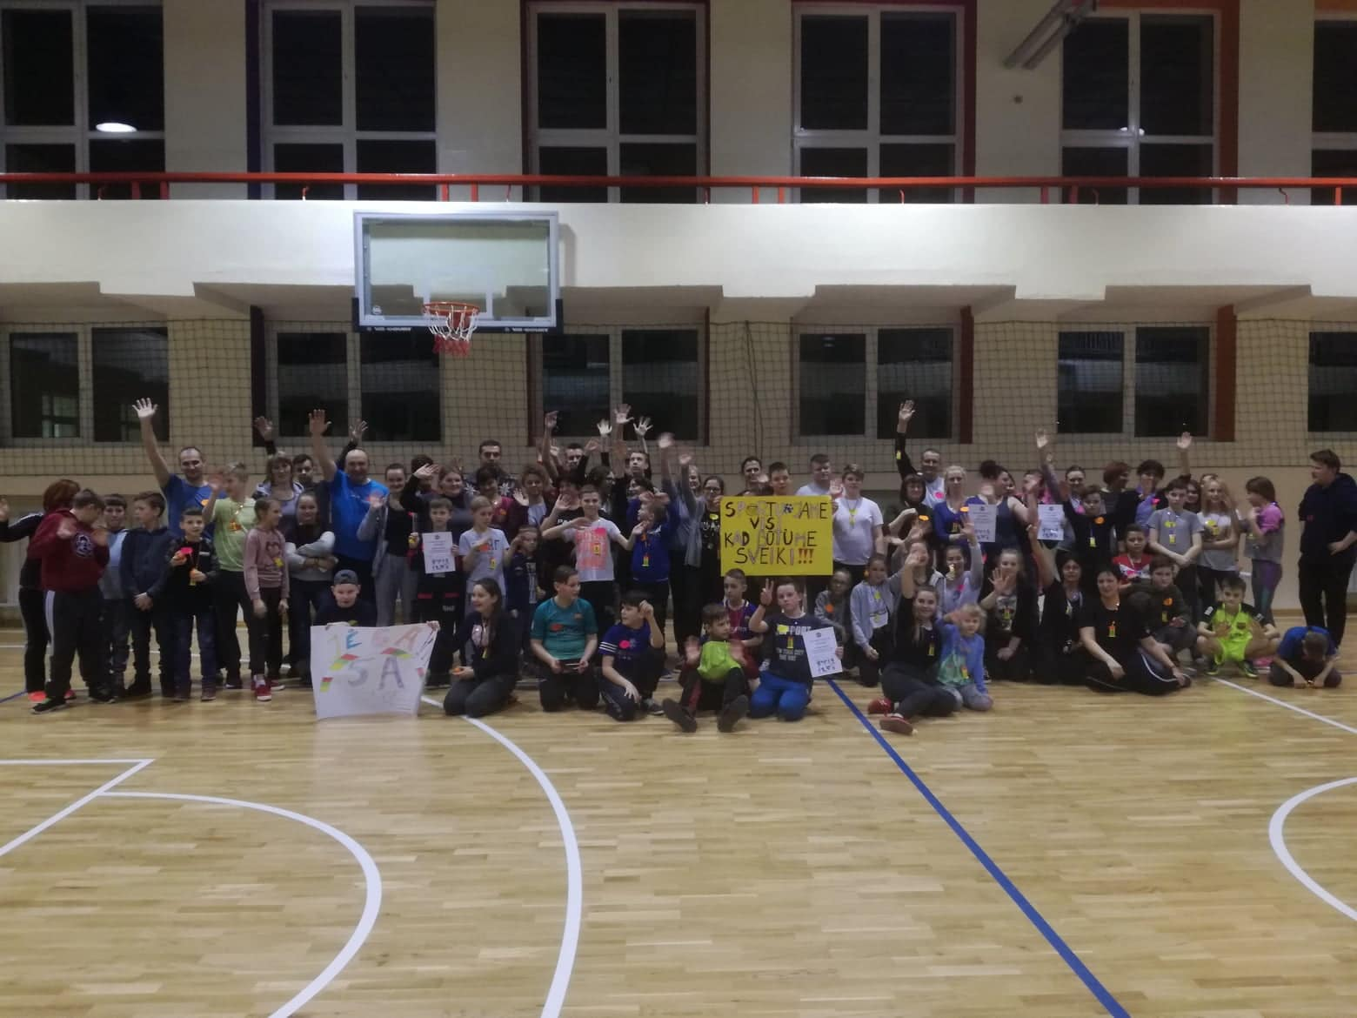
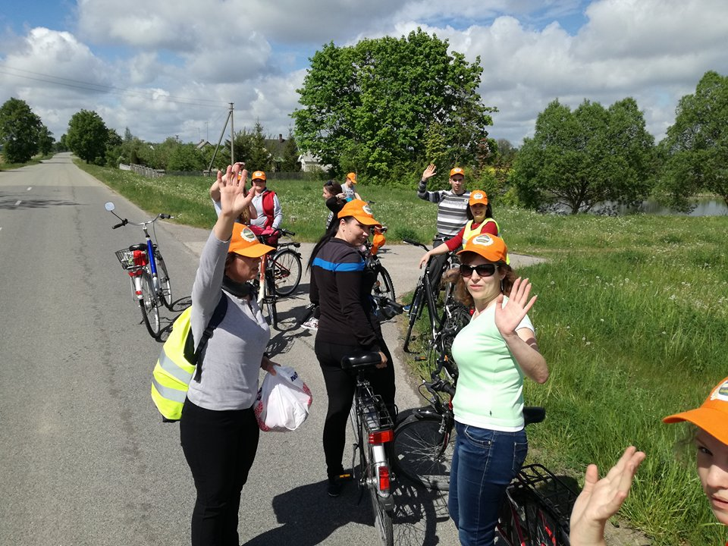
Veiklos su Aktyvių tėvų klubu (administracijos atstovas, vss, socialinė pedagogė, klasių vadovai). Tikslas – didinti bendruomeniškumą, šeimos galią ir stiprybę. Sveikos gyvensenos renginiai : „Aukime sveiki ir linksmi“, „Sporto šventė“, „Dviračių žygis“ , „Aplink Kalvariją su šiaurietiškomis lazdomis“.

Slide 9
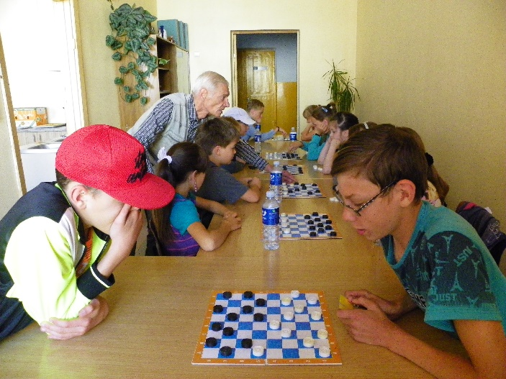
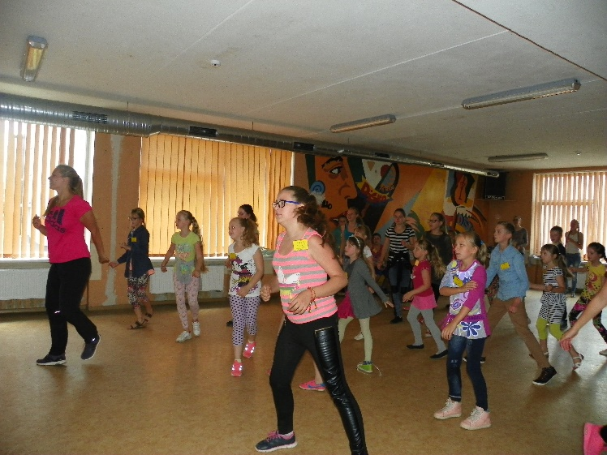
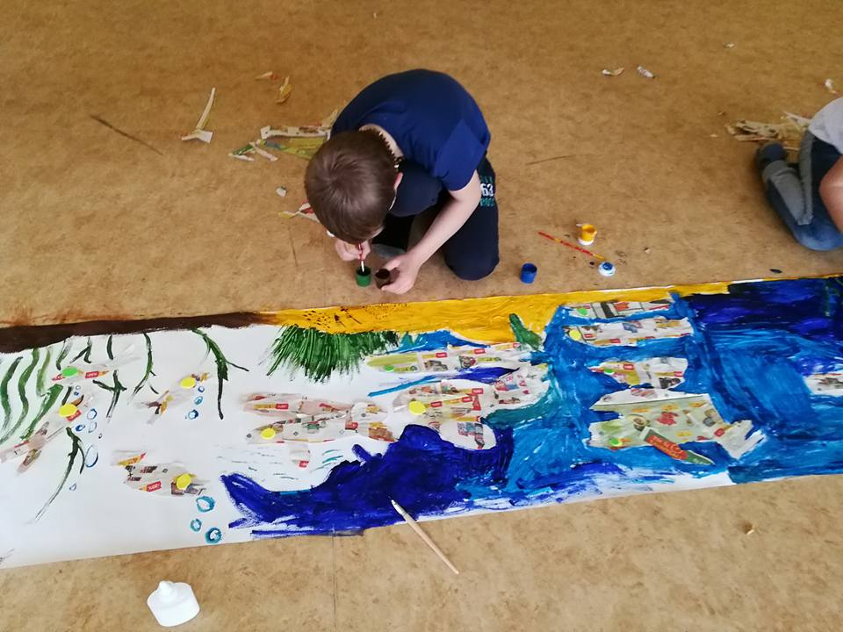
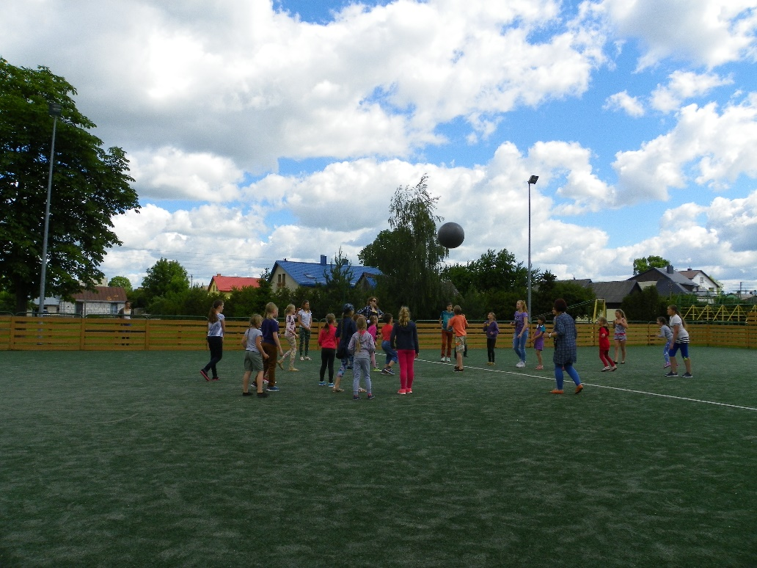
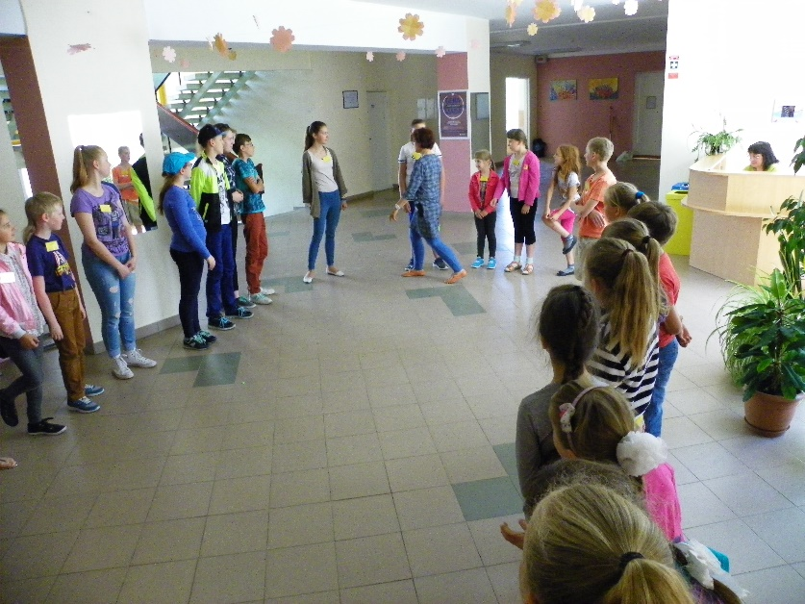
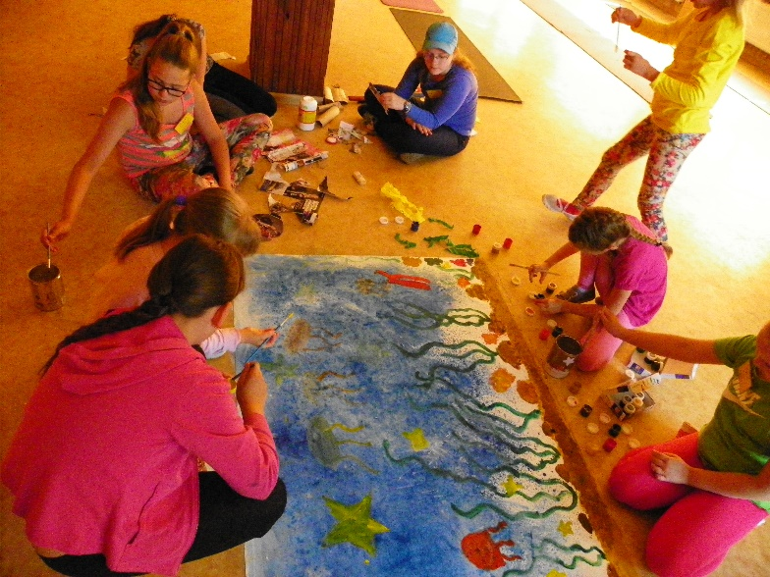
Sveikos gyvensenos stovyklos mokinių atostogų metu (mokiniai, tėvai, mokytojai, administracija, vss, soc. pedagogas). Tikslas – tikslingas laisvalaikio užimtumas, teigiamos emocijos, bendravimo įgūdžių formavimas.

Slide 10
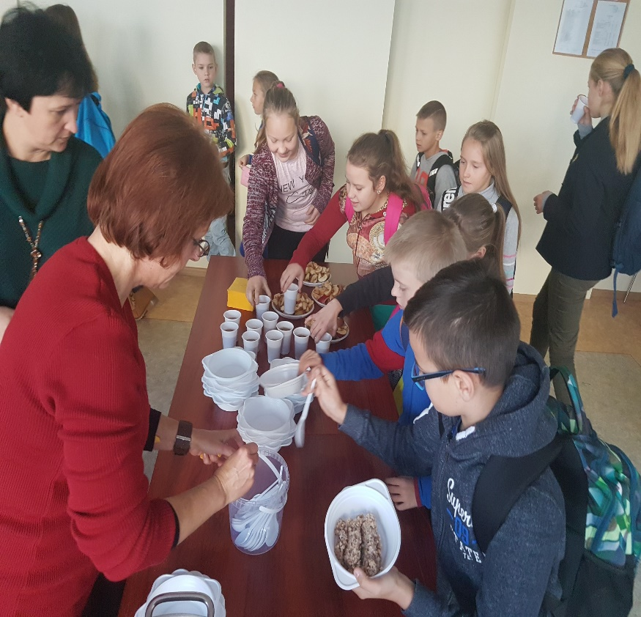
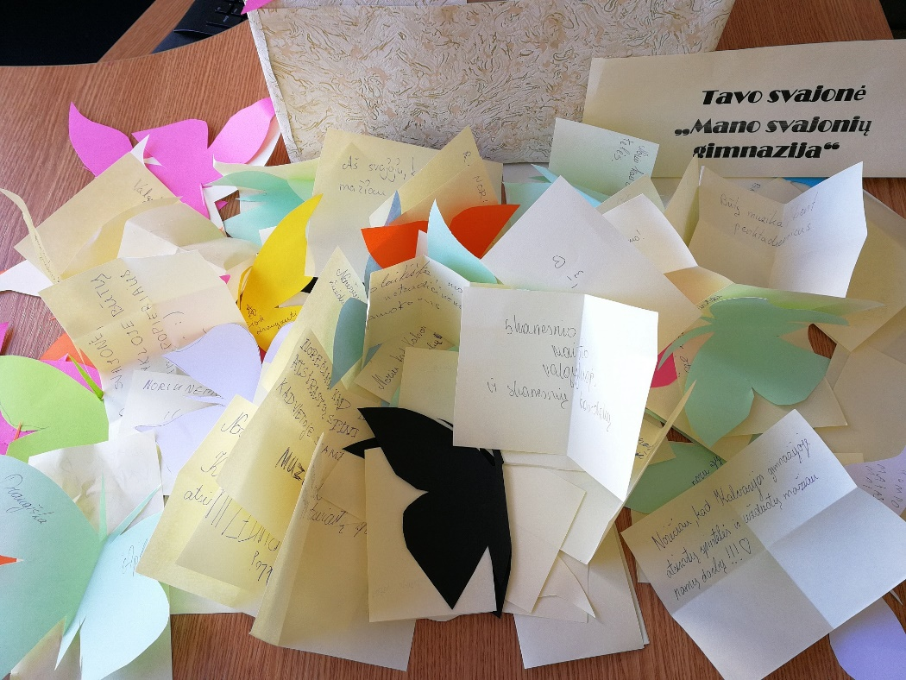
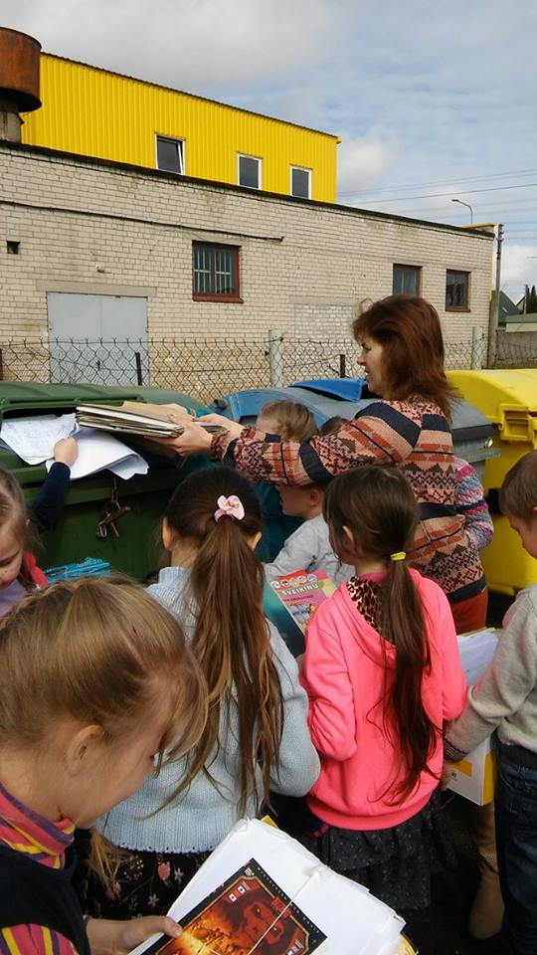
Kitos veiklos dirbant komandoje:
Svajonių diena – gerųjų emocijų diena, patyčių prevencija;
Švarių rankų diena- asmens higienos, infekcinių ligų prevencija;
Projektas „Gamta prašo – rūšiuok!”- gamtos išsaugojimas, mokomės dalintis;
Sveiko maisto dirbtuvės – nutukimo prevencija, sveiko maisto pasirinkimas.

Slide 11

Kas naujo veikiant kartu
komandinis darbas, pagarba;
pasitikėjimas komanda;
padidėjo bendruomeniškumas.

Slide 12
Kuo svarbi SLURŠ VS specialistui
Svarbiausia daryti refleksiją (Įsivertinti kas gerai, kas ne).
vaiko ugdymas turi atitikti raidos etapus (Programos 1 priedas);
vadovautis mokinių pasiekimais, turiniu (Programos 2 priedas).

Slide 13
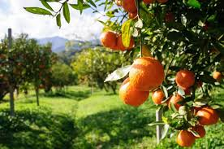
Sėkmės!
„Jei norite skristi, turite atsisakyti šlamšto, kuris jus tempia žemyn“
Toni Morrison
Marijampolės VSB visuomenės sveikatos specialistė Rasa Brokienė

